Slide 1

Sistema de ventas mava
Valeria Guadalupe Ramírez López
Ana maría Anaya García

Slide 2
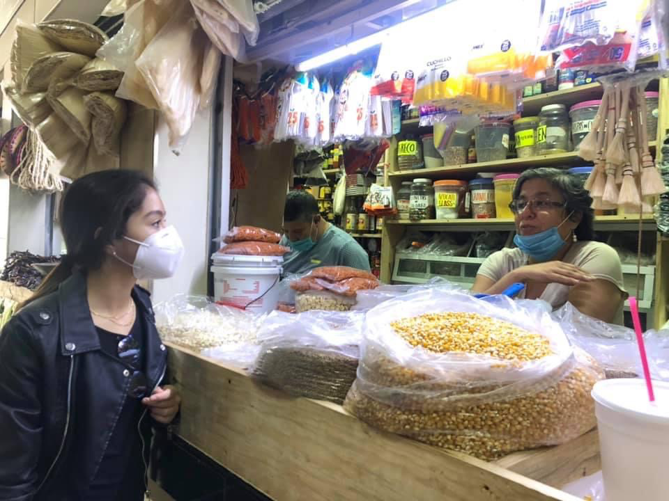
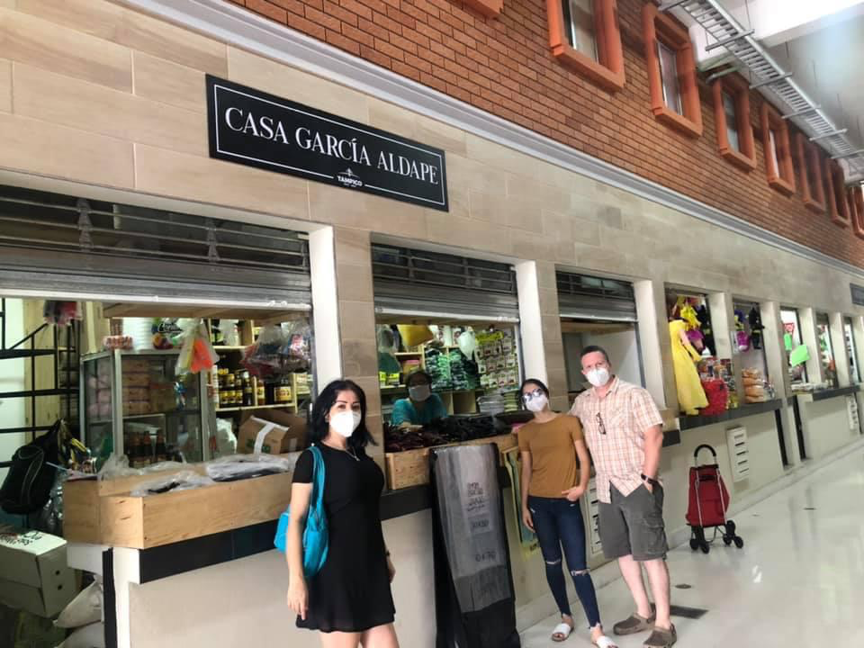
Introducción
"Programar sin una arquitectura o diseño en mente es como explorar una gruta sólo con una linterna: no sabes dónde estás, dónde has estado ni hacia dónde vas”- Danny Thorpe.
El negocio familiar "Casa García Aldape", comenzó operaciones en 1975, está dedicado a la venta y distribución de todo tipo de semillas, cereales, especias, chiles, productos de abarrotes, desechables y mucho más.

Slide 3

Problemática a resolver
Este proyecto nace con el propósito de brindar un mejor control al almacén del negocio. Se generó una herramienta computacional, Sistema de Ventas MAVA , que permite agilizar los movimientos que se tienen en el negocio. Esto beneficiará la eficiencia del proceso y reducirá el tiempo que toma para ser mejor aprovechado en otras tareas.

Slide 4
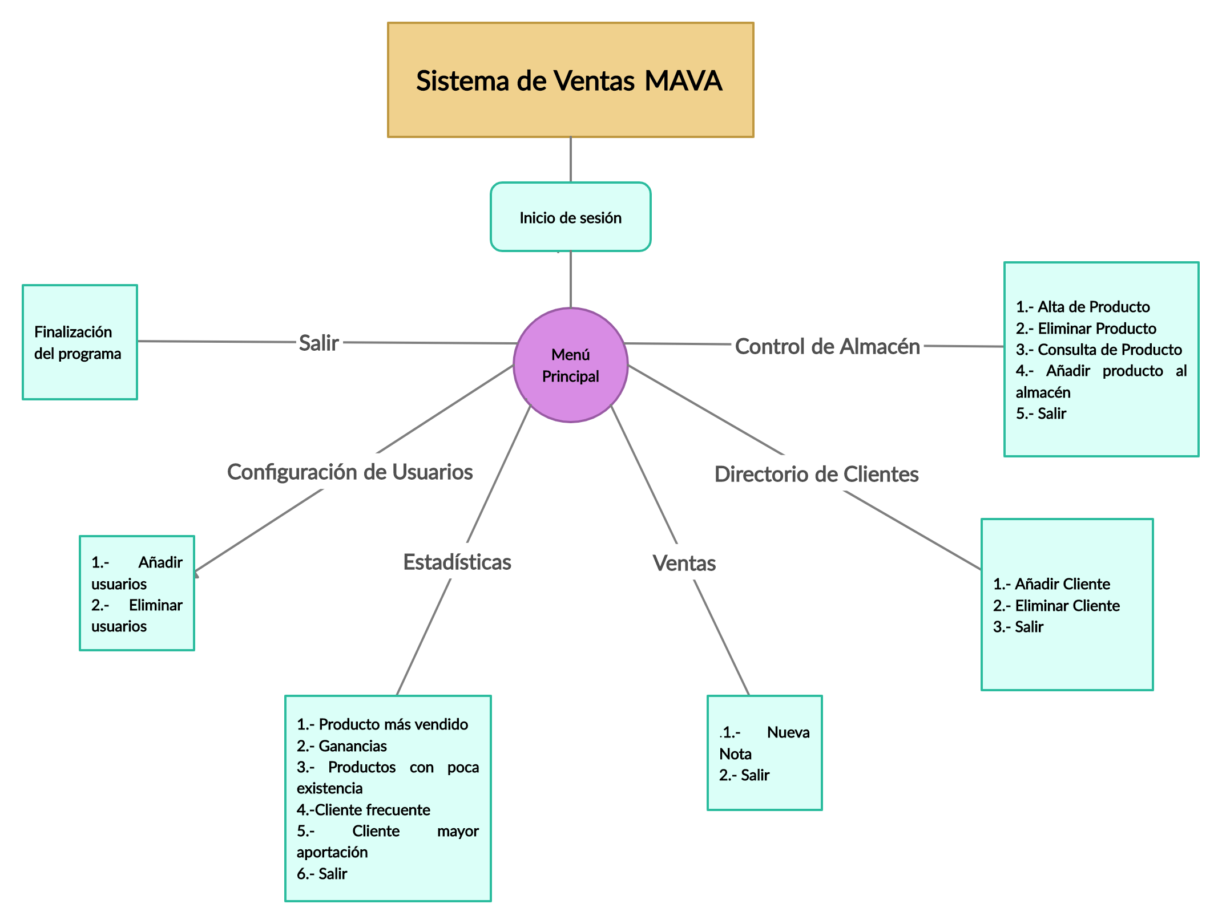
Solución

Slide 5
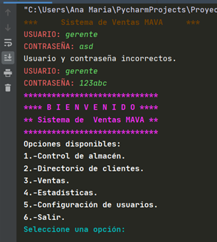
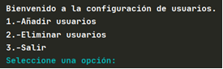
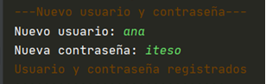
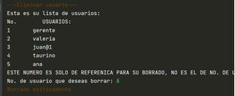
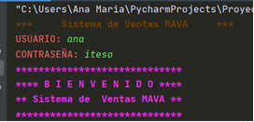
Pruebas
MENÚ PRINCIPAL Y CONFIGURACIÓN DE USUARIO

Slide 6
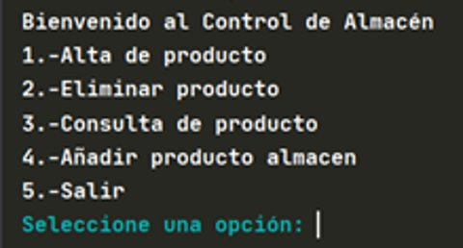
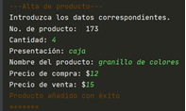
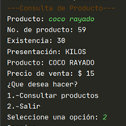
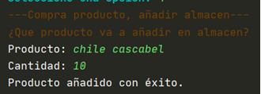
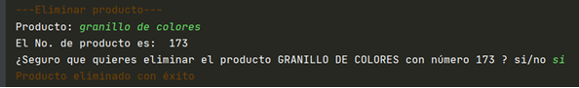
Control de almacén

Slide 7
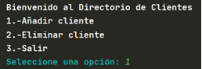
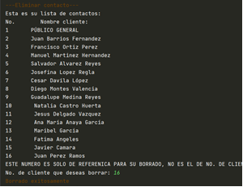
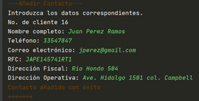
Directorio de clientes

Slide 8
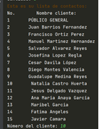
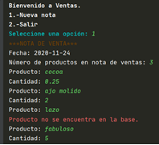
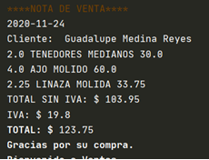
ventas

Slide 9
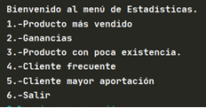
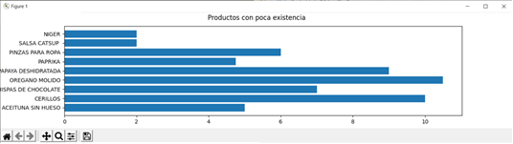
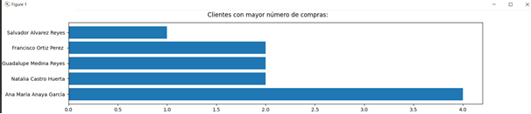
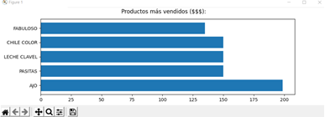
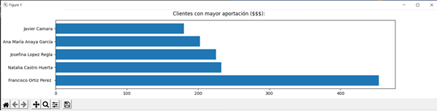
EStadisticas

Slide 10
Demostración

Slide 11

conclusiones

